Slide 1




TRƯỜNG TIỂU HỌC QUẢNG TIÊN
CHÀO MỪNG QUÝ THẦY CÔ
VỀ DỰ GIỜ THĂM LỚP
Môn Tiếng Việt lớp 3
BÀI 18: MÓN QUÀ ĐẶC BIỆT (T4)
Giáo viên:
Lớp: 3

Slide 2
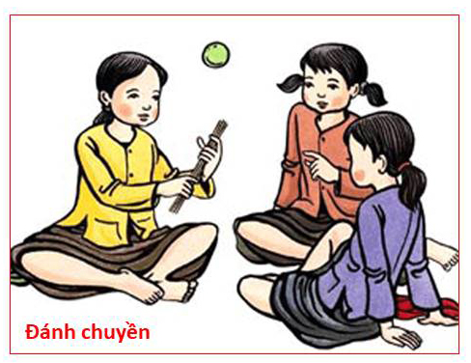
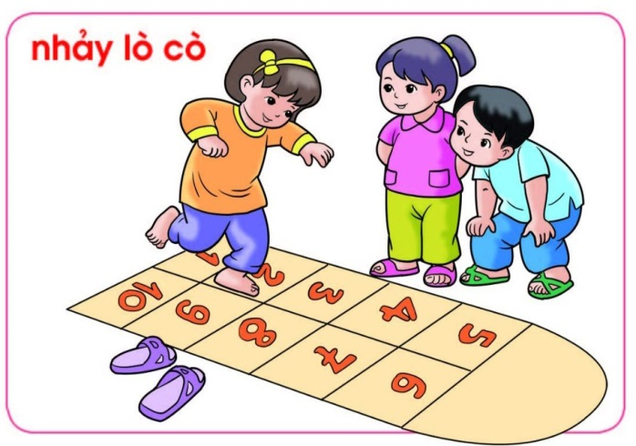
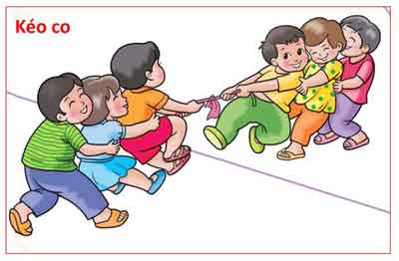
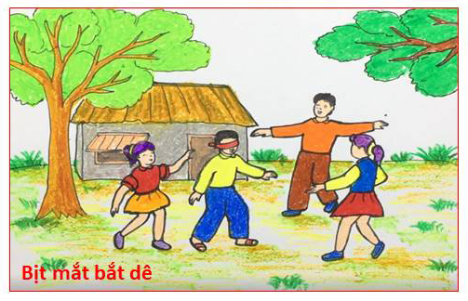
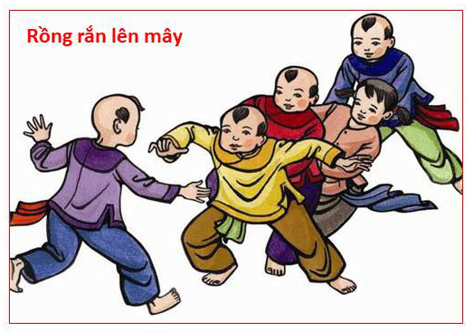
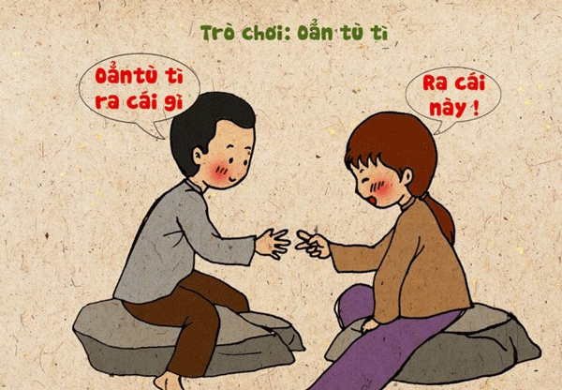
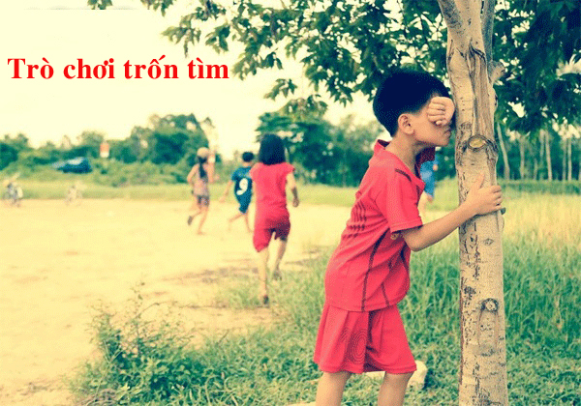
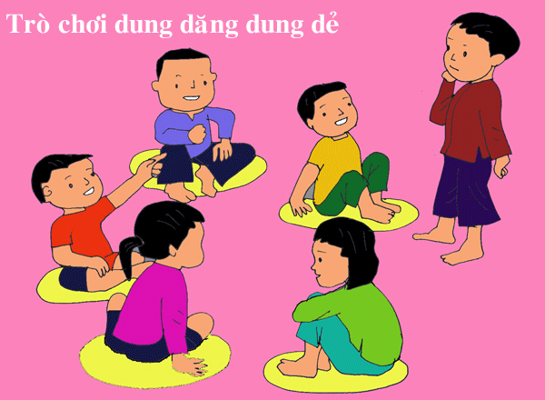
Thứ……ngày…..tháng…..năm…….
TIẾNG VIỆT
TRÒ CHƠI DÂN GIAN EM THÍCH

Slide 3
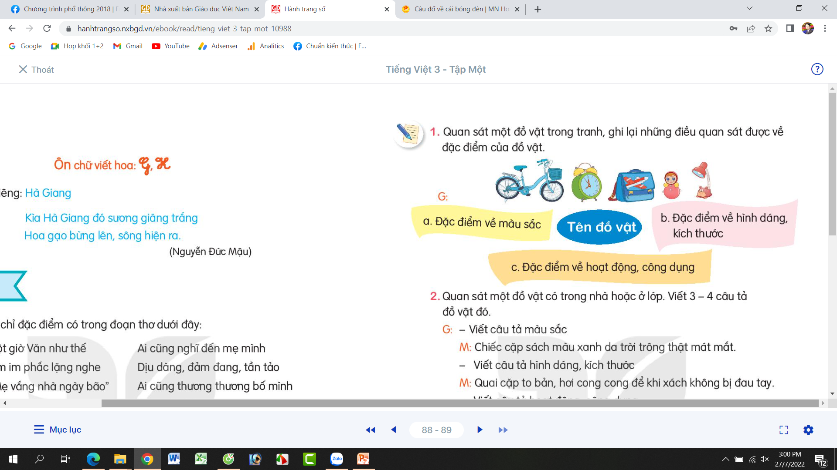
Thứ……ngày…..tháng…..năm…….
TIẾNG VIỆT
BÀI 18: MÓN QUÀ ĐẶC BIỆT (T4)
1. Luyện tập.
Bài 1. Quan sát một đồ vật trong tranh, ghi lại những điều quan sát được về đặc điểm của đồ vật

Slide 4
Thứ……ngày…..tháng…..năm…….
TIẾNG VIỆT
1. Luyện tập.
BÀI 18: MÓN QUÀ ĐẶC BIỆT (T4)
Bài 1. Quan sát một đồ vật trong tranh, ghi lại những điều quan sát được về đặc điểm của đồ vật
Tên đồ vật | Đặc điểm về màu sắc | Đặc điểm hình dạng kích thước | Đặc điểm về hoạt động, công dụng
Xe đạp
Đồng hồ
Cặp
Đèn
Màu xanh da lơ
Vừa tầm với lứa tuổi HS
Đạp nhẹ nhàng
Màu xanh lá chuối
Đồng hồ hình tròn
Giúp em xem thời gian
Mỗi khi mở khóa tiến kêu lách cách rất vui.
Màu xanh da trời
Quai cặp to bản
Chụp đèn giúp tập trung ánh sáng
Chụp màu đỏ
Chụp đèn hình tròn

Slide 5
Thứ……ngày…..tháng…..năm…….
TIẾNG VIỆT
BÀI 18: MÓN QUÀ ĐẶC BIỆT (T4)
1. Luyện tập.
Bài 2. Quan sát một đồ vật có trong nhà hoặc ở lớp. Viết 3 - 4 câu tả đồ vật đó.
- Viết câu tả màu sắc.
M: Chiếc cặp sách màu xanh da trời trông thật mát mắt.
- Viết câu tả về kích thước.
M: quai cặp to bản, hơi cong cong để khi xách không bị đau tay.
- Viết câu tả hoạt động công dụng.
M: Mỗi khi đóng, mở nắp cặp, tiếng “tách tách” của ổ khoá nghe thật vui tai.

Slide 6
Thứ……ngày…..tháng…..năm…….
TIẾNG VIỆT
BÀI 18: MÓN QUÀ ĐẶC BIỆT (T4)
1. Luyện tập.
Bài 2. Quan sát một đồ vật có trong nhà hoặc ở lớp. Viết 3 - 4 câu tả đồ vật đó.
Viết một câu tả màu sắc | Viết một câu tả hình dáng, kích thước | Viết một câu tả hoạt động, công dụng
Chiếc đèn bàn của em có màu đỏ tươi. Đế đèn hình tròn, màu đỏ.
Chụp đèn cao tầm hai gang tay, thân đèn có thể bẻ cong hoặc duỗi thẳng.
Mỗi khi bật đèn, tiếng công tắc vừa kêu “tách” là ánh sáng phát ngay, sáng cả một góc nhà.

Slide 7
Thứ……ngày…..tháng…..năm…….
TIẾNG VIỆT
BÀI 18: MÓN QUÀ ĐẶC BIỆT (T4)
1. Luyện tập.
Bài 2. Quan sát một đồ vật có trong nhà hoặc ở lớp. Viết 3 - 4 câu tả đồ vật đó.
Viết thành đoạn văn tả đồ vật khoảng 3 - 4 câu.
Chiếc đèn bàn của em có chụp đèn màu đỏ tươi. Đế đèn hình tròn, màu đỏ. Đèn được trang trí một chú mèo với hai cái tai xinh xắn, dựng đứng. Chụp đèn cao tầm hai gang tay, thân đèn có thể bẻ cong hoặc duỗi thẳng. Mỗi khi bật đèn, tiếng công tắc vừa kêu “tách” là ánh sáng phát ngay, sáng cả một góc nhà.
Bài 3. Chia sẻ đọan văn của em với bạn, chỉnh sửa và bổ sung ý hay.

Slide 8

XIN CHÂN THÀNH CẢM ƠN
QUÝ THẦY CÔ GIÁO VÀ CÁC EM
Notes:
8

